Slide 1
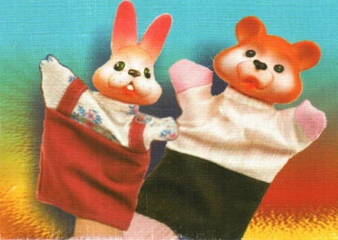
«Кукольный театр как центр социализации детей в условиях сельской малокомплектной школы»
Презентация выполнена
учителем начальных классов
Шипицынской ООШ
Поповой Тамарой Гамлетовной

Slide 2
«Кукольный театр – это школа добрых чувств, красоты и человеческого братства, стартовая дорожка для формирования успешности»
Войтмил Рабадан

Slide 3
Актуальность выбора темы:
Приоритетным направлением в дополнительном образовании является успешная социализация детей, которая превращает ребёнка в личность;
Успешность социализации определяется эффективной адаптацией ребёнка в обществе, вхождением в социальную жизнь через культуру, целью которой является развитие навыков самосовершенствования и саморазвития детей;
Занятия в кукольном театре являются мощным источником развития и формирования личности ребёнка, особенно если в сельской местности школа – единственный культурный социум для детей и ребёнок лишён всех остальных культурных благ.

Slide 4
Главная цель:
Помочь детям жить в мире и быть успешным средствами кукольного театра

Slide 5
Поставленной цели соответствует модель ожидаемого результата:
Раскрепощённый, общительный, успешный человек, владеющий словом и телом, готовый к творческой деятельности в любой области, умеющий видеть прекрасное в окружающей жизни

Slide 6
Роль кукольного театра в формировании личности ребёнка
Эмоционально пережитый спектакль помогает определить отношение детей к происходящему, вызывает желание подражать положительным героям и быть непохожими на отрицательных;
Кукольный театр – целый мир новых слов, стартовая площадка для формирования успешности. Сами того не замечая, дети становятся уверенными в себе;
Игра с куклой – основной вид деятельности ребёнка младшего школьного возраста. Именно в мире развиваются разные стороны личности, удовлетворяются интеллектуальные и эмоциональные потребности;
Самый скромный ребёнок развивается и раскрывается во время игры с куклой, забывает об условностях, заявляет о себе, начинает верить в себя. Маленькие успехи складываются в большие победы.

Slide 7
Выступление перед социумом
Декорации (оформление)
Музыка
Комплекс средств, способной к успешной социализации
Звучащее слово
Образы – персонажи (куклы)

Slide 8
Лесенка успешности в театре:
!
+
Раскрепощён-ный, общительный человек
Прекрасный оратор
+
Выступле-
ние на
публике
+
Маленькая сценка
+
Этюд с куклой

Slide 9
Задачи обучения в кукольном театре «Чебурашка»
Воздействовать на поведение и поступки учеников звучащим словом и актёрским кукольным мастерством (выступления кукольной группы действуют сильнее громких и правильных слов, помогают детям справиться со своими недостатками);
Сформировать коммуникативные и социальные компетенции в интеллектуальной, социальной, культурных сферах у учащихся младших классов;
Вовлечь родителей в совместную деятельность.

Slide 10
Содержание программы «Наш первоклассный театр «Чебурашка»
Программа рассчитана на 4 года
Разделы программы:
Сценическая речь
Театральная игра
Ритмопластика
Кукловождение
Работа над кукольным спектаклем
Прикладное творчество
Основы театральной культуры
Проектная деятельность
Культура общения
Индивидуальная работа с детьми

Slide 11
Формы работы
Методы:
Словесные;
Демонстрационно – наглядные;
Проектные;
Проблемно - поисковые
Содержание работы:
Постановка: этюдов,
кукольных спектаклей.
Разработка: декораций,
художественных номеров с использованием кукол.
Внедрение проектной деятельности

Slide 12
Использование театральных образовательных технологий:
технология творческой групповой работы постановка спектаклей
личностно – ориентированное обучение участие в конкурсах
проектные технологии разработка проектов «Наш первоклассный театр», «Волшебные куклы»
информационные технологии создание слайдовых презентаций, использование «Интернет – ресурсов», создание фонограмм к спектаклям
технология развивающего обучения постановка художественных номеров

Slide 13
Предполагаемые результаты и способы проверки:
Внешние результаты | Внутренние результаты
Показ спектаклей | Навыки сотрудничества, самопрезентации
Участие в выставках | Трудолюбие, эмоциональная гибкость
Участие в конкурсах | Способность к адекватной оценке, к самореализации

Slide 14
Формы фиксации и отслеживания результатов:
Летопись сказочной мастерской кукольного театра «Чебурашка»;
Отзывы о спектаклях;
Детские рисунки и высказывания о спектаклях

Slide 15
За счёт приобщения к кукольному театру выявлены следующие результаты социального развития личности ребёнка:
Диагностика освоения социальных отношений в кукольном театре со сверстниками

Slide 16
Вывод: кукольный театр, включенный в систему социальных целей и основанных на средствах культуры, способствует успешной адаптации личности ребёнка в обществе.
Процесс управления социализацией в кукольном театре ориентирован на личность ребёнка, что обеспечивает ему все условия для накопления социального опыта при грамотной педагогической поддержке.

Slide 17
Предлагаем Вашему вниманию фотолетопись кукольного театра «Чебурашка»

Slide 18
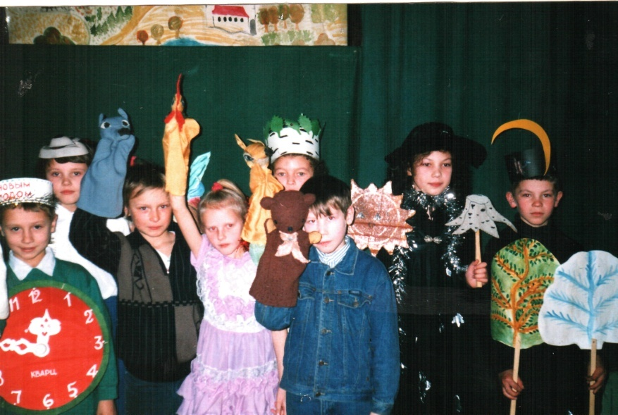
Мы с радостью выступаем!

Slide 19
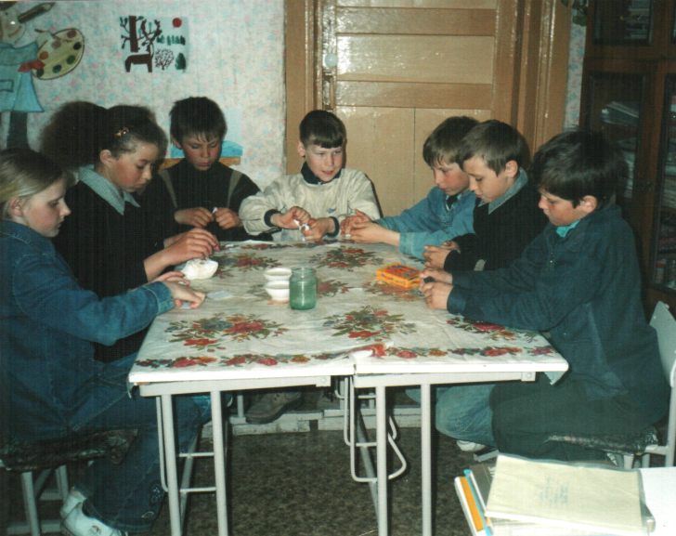
Изготовление кукол по технологии папье-маше

Slide 20
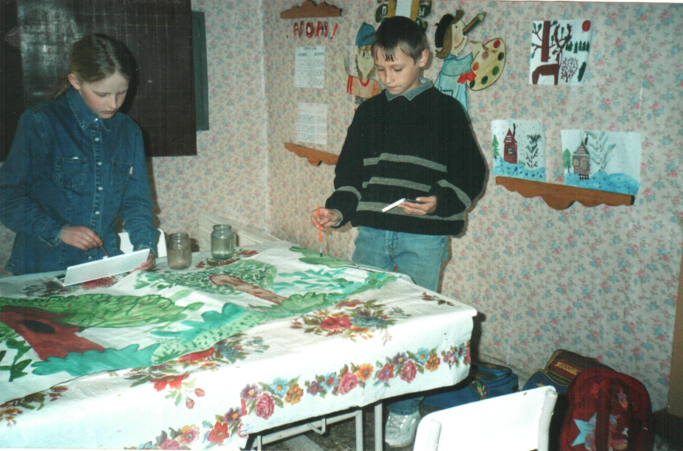
Рисуем декорации

Slide 21
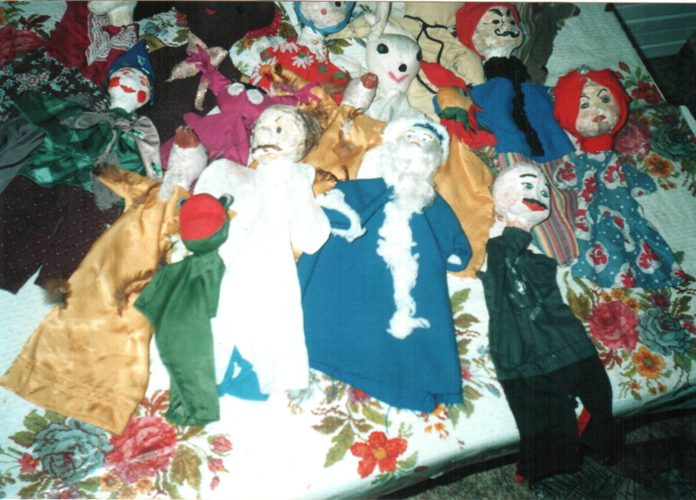
Наши куклы готовы!

Slide 22
Спасибо за внимание!

